Slide 1
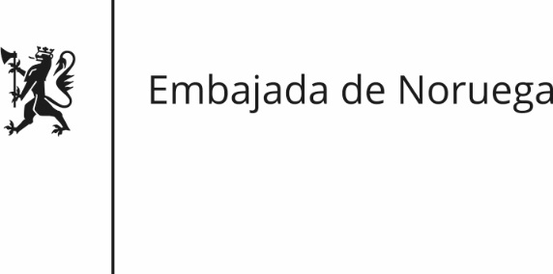
Insumos para la definición de trabajador rural y organización de trabajadores rurales sujetos de sindicalización
Proyecto Fortalecimiento de las Organizaciones Sindicales Rurales en el Posconflicto

Slide 2
La Declaración de las Naciones Unidas sobre los Derechos de los Campesinos y de Otras Personas que Trabajan en las Zonas Rurales
La declaración reconoce como campesinos a quienes se dedican a la producción agrícola para la subsistencia y/o el mercado
Que depende significativamente aunque no exclusivamente de la mano de obra familiar o doméstica
Dependencia especial y apego a la tierra
Que de dedique a la agricultura artesanal o de pequeña escala o una actividad conexa a una zona rural.
Se aplica a los pueblos indígenas y comunidades locales que trabajan de la tierra

Slide 3
El derecho a la asociación, libertad sindical y negociación colectiva en la declaración
“Los campesinos y otras personas que trabajan en zonas rurales tienen el derecho de formar y unirse a organizaciones, sindicatos, cooperativas o cualquier otra organización o asociación de su elección para la protección de sus intereses y para negociar colectivamente. Dichas organizaciones deberán ser independientes y de carácter voluntario, y permanecer libres de toda interferencia, coacción o represión”

Slide 4
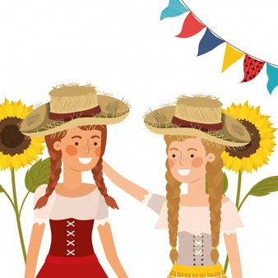
El Convenio 11. Sobre en derecho de asociación en la agricultura- Campo de aplicación
Según el texto del artículo 1 del Convenio núm. 11, los mismos «derechos de sindicación y coalición» de los que disfrutan los trabajadores industriales se garantizan «a todas las personas ocupadas en la agricultura», un ámbito de aplicación intencionadamente más amplio que el de «que trabajan en la agricultura»

Slide 5
El Convenio 11. Sobre en derecho de asociación en la agricultura- Campo de aplicación
Pequeñas explotaciones agrícolas que no administran un establecimiento
Agricultores que trabajan por cuenta propia o con su familia
Trabajadores por cuenta propia en el sector agrícola
Trabajadores agrícolas que trabajan en explotaciones agrícolas pequeñas y medianas
Granjeros que trabajan por cuenta propia, productores, y aparceros y pequeños arrendatarios
Trabajadores agrícolas no asalariados
trabajadores agrícolas en el sector informal.

Slide 6
El Convenio 141 sobre organizaciones de trabajadores Rurales- Campo de aplicación
El artículo 2 del Convenio núm. 141 establece que el término «trabajadores rurales abarca a todas las personas dedicadas, en las regiones rurales, a tareas agrícolas o artesanales o a ocupaciones similares o conexas, tanto si se trata de asalariados como, a reserva de las disposiciones del párrafo 2 de este artículo, de personas que trabajen por cuenta propia, como los arrendatarios, aparceros y pequeños propietarios». El párrafo 2 del mismo artículo precisa que el Convenio:
… se aplica sólo a aquellos arrendatarios, aparceros o pequeños propietarios cuya principal fuente de ingresos sea la agricultura y que trabajen la tierra por sí mismos o únicamente con ayuda de sus familiares, o recurriendo ocasionalmente a trabajadores supletorios y que:
no empleen una mano de obra permanente; o
b) no empleen una mano de obra numerosa, con carácter estacional; o
c) no hagan cultivar sus tierras por aparceros o arrendatarios.

Slide 7
Sobre el concepto de trabajador rural en la normatividad de otros países
Nicaragua
Son trabajadores agrícolas los que desarrollan sus labores en las faenas agrícolas, agropecuarias o forestales, a las órdenes de un empleador
Panamá
Los trabajadores del campo son los que ejecutan los trabajos propios de la agricultura, la ganadería o forestales, al servicio de uno o más empleadores
Malasia
«la empresa agrícola» como «cualquier actividad en la que los trabajadores estén empleados en virtud de un contrato de servicios en la agricultura, la horticultura o la silvicultura, el cuidado de los animales domésticos y las aves de corral o la recolección del fruto de plantas o árboles»

Slide 8
Sobre el concepto de trabajador rural en la práctica aunque no se encuentre en la legislación
Sri Lanka informó que no existe definición de trabajadores rurales en la legislación del país, pero que, en general, se consideran como tales a los trabajadores agrícolas por cuenta propia en zonas rurales, como los pequeños propietarios o los aparceros.
En Namibia, los trabajadores rurales incluyen a los trabajadores domésticos.
Muchos gobiernos señalaron que las categorías de trabajadores rurales están compuestas de personas en áreas rurales dedicadas a la agricultura, la artesanía, la pesca y otras tareas afines.
Otros Estados Miembros señalaron que, bajo el nombre de trabajadores por cuenta propia, pueden figurar los pequeños propietarios que explotan directamente sus fincas o los aparceros
Trabajador rural

Slide 9
Sobre el concepto de trabajador rural en la práctica aunque no se encuentre en la legislación
De acuerdo a su relación de empleo
Trabajadores asalariados permanentes o estacionales
Trabajadores independientes o por cuenta propia
De acuerdo al tipo de tarea que realizan
Agricultores, aparceros, dedicados a la producción agrícola
Procesadores de alimentos, proveedores de insumos, cria y producción de animales, acuiculores, caza, silvicultura, horticultura y transporte
Trabajadores familiares

Slide 10
Las categorias de trabajadores en la práctica excluidas
En general, las definiciones examinadas son amplias y se refieren al trabajo destinado a la producción de productos primarios en la agricultura, la ganadería, la silvicultura y otras actividades similares.
Paraguay
Están excluidos los trabajadores domésticos que presten servicios únicamente para un empleador en un establecimiento agrícola, ganadero, forestal o explotaciones similares
Argentina
los trabajadores que fueron contratados para realizar tareas ajenas a la actividad agraria y el personal administrativo de los establecimientos
Venezuela y Chile
los trabajadores que presten servicios de naturaleza industrial, comercial o de oficina en una unidad de producción agrícola no se consideran trabajadores rurales

Slide 11
El caso de la India: Comentarios de la Comisión de expertos (sobre ocupaciones afines)
La Comisión consideró que, en la definición de trabajadores rurales, el término «otras ocupaciones afines» incluye a los ayudantes de pastores (trabajadores que aportan agua y productos medicinales en los lugares de trabajo), a las trabajadoras que participan en un programa de servicios integrados de desarrollo del niño en centro de atención a la infancia de zonas rurales y tribales, y a los trabajadores de las fábricas de ladrillos. Además, la Comisión ha subrayado en otras ocasiones que el término «rural» abarca a los trabajadores de los sectores agrícola, forestal y agropecuario; y consideró que en los trabajadores rurales se incluye a los trabajadores temporales, a los empleados en la recolección de la caña de azúcar, los casuales, los arrendatarios y los aparceros.

Slide 12
Conclusión de la Comisión de expertos sobre el campo de aplicación de las NITs
La Comisión considera que es de vital importancia que todas las categorías de trabajadores agrícolas y rurales, incluidos los asalariados, los trabajadores por cuenta propia, los permanentes y los estacionales, así como los trabajadores en la economía informal, disfruten del ejercicio de los derechos que les otorgan los instrumentos. La Comisión recuerda que las únicas excepciones permitidas en virtud del Convenio núm. 141, en relación a los inquilinos por cuenta propia, aparceros y pequeños propietarios explotadores cuyos principales ingresos provienen de la agricultura y trabajan la tierra por sí mismos, con la ayuda únicamente de su familia o con la ayuda de la mano de obra externa de vez en cuando, son para aquellos que emplean a trabajadores de forma permanente, emplean un número considerable de trabajadores estacionales o hagan cultivar sus tierras por aparceros o arrendatarios

Slide 13
Gráficamente los sujetos del campo de aplicación de las Normas Internacionales C. 11, C. 87 y C.141
Trabajadores agricolas y Rurales
Trabajadores por cuenta propia
Trabajadores permanente, estacionales, informales
Inquilinos por cuenta propia, aparceros y pequeños propietarios

Slide 14
Las organizaciones de trabajadores rurales en la práctica
Una serie de países comunicaron la coexistencia de distintos tipos de organizaciones de trabajadores rurales, casi siempre distinguiendo entre, por una parte, sindicatos y, por otra, grupos de agricultores, como asociaciones de productores, organizaciones y cooperativas de campesinos.
Senegal y Tailandia señalaron que, en sus países, existían sindicatos, asociaciones de productores agrícolas, campesinos y agricultores, y cooperativas
En Dinamarca y Guatemala, las organizaciones de trabajadores rurales comprenden los sindicatos y las cooperativas.
El Gobierno de Sudan informó de la existencia de federaciones de agricultores y federaciones de pastores, de unas cuantas cooperativas y pequeñas organizaciones
El Gobierno del Estado Plurinacional de Bolivia comunicó que, además de los sindicatos, existen varias organizaciones indígenas en la economía rural

Slide 15
Las organizaciones de trabajadores rurales en la práctica: mujeres
El Gobierno de Suiza señaló que existen varias organizaciones, asociaciones y federaciones de campesinos, por ejemplo, L’Union suisse des paysannes et des femmes rurales, que, con más de 60 000 mujeres miembros, constituye una importante organización de mujeres en el país.
Las trabajadoras rurales en la India han formado grupos de ayuda mutua para empoderar económicamente a las mujeres que proceden de hogares pobres.
La Unión Fako de Trabajadores Agrícolas del Camerún informa de la existencia de grupos de mujeres rurales.

Slide 16
En este sentido el derecho de asociación contemplado en la NITs
El instrumento debería aplicarse a todas las clases de organizaciones de trabajadores rurales, es decir, no solamente los sindicatos, sino también las organizaciones de agricultores o de campesinos, tales como las ligas campesinas, las asociaciones de agricultores o pequeños propietarios agricultores, de arrendatarios y de aparceros, etc., cualquiera que sea el estatuto de estas organizaciones o asociaciones.
Se estableció asimismo que el instrumento no determina si una organización debe estar integrada exclusivamente por una única categoría de trabajadores o tener una composición mixta.

Slide 17
En este sentido el derecho de asociación contemplado en la NITs
En el curso del control sobre la aplicación de los Convenios, la Comisión ha considerado que las organizaciones de trabajadores rurales incluyen a los sindicatos con una composición general, los sindicatos con una composición específica, las cooperativas, las asociaciones de campesinos y las asociaciones de productores. El Convenio se aplica no sólo a las organizaciones compuestas exclusivamente por trabajadores rurales, sino también a las organizaciones que representan sus intereses junto con los de otros trabajadores como por ejemplo las organizaciones sindicales de tipo general a las que pertenecen varios sindicatos.

Slide 18
El caso de la Malasia: Comentarios de la Comisión de expertos
En una observación publicada en 1997, la Comisión tomó nota de que el Gobierno de Malasia señalaba que los trabajadores por cuenta propia, aunque excluidos del ámbito de aplicación de la Ley de Sindicatos de 1959, gozaban de libertad para afiliarse a sindicatos y organizaciones cooperativas para promover su bienestar y sus intereses en virtud de la Ley de Sociedades de 1966 y de la Ley de Cooperativas de 1948. El Gobierno informó de la existencia de más de 681 cooperativas y 117 asociaciones, incluyendo las asociaciones de agricultores que representan a 540.000 trabajadores agrícolas

Slide 19
Conclusión de la Comisión de expertos sobre el campo de aplicación de las NITs
La Comisión subraya que los instrumentos se aplican a la totalidad de organizaciones de trabajadores rurales, incluyendo sindicatos, cooperativas y organizaciones de agricultores, campesinos y trabajadores independientes, con independencia de su estatuto legal. Los trabajadores agrícolas y rurales deberían de tener derecho a constituir cualquier tipo de organización de trabajadores rurales, y de afiliarse a ella, con arreglo a lo que estimen conveniente con el fin de tener una voz fuerte, independiente y efectiva

Slide 20
Gráficamente las organizaciones sujetos de los C. 11, C. 87 y C.141
Sindicatos
Cooperativas
Organizaciones de agricultores y campesinos
Organización de trabajadores independientes
Todos con independencia del estatuto legal

Slide 21
Actual clasificación geográfica municipal DANE: urbano, centro poblado
Área urbana: se caracteriza por estar conformada por conjuntos de edificaciones y estructuras contiguas agrupadas en manzanas, las cuales están delimitadas por calles, carreras o avenidas, principalmente. Cuenta por lo general, con una dotación de servicios esenciales tales como acueducto, alcantarillado, energía eléctrica, hospitales y colegios, entre otros. En esta categoría están incluidas las ciudades capitales y las cabeceras municipales restantes.
Centro poblado (CP): es un concepto creado por el DANE para fines estadísticos, útil para la identificación de núcleos de población. Se define como una concentración de mínimo veinte(20) viviendas contiguas, vecinas o adosadas entre sí, ubicada en el área rural de un municipio o de un Corregimiento Departamental. Dicha concentración presenta características urbanas tales como la delimitación de vías vehiculares y peatonales.

Slide 22
Actual clasificación geográfica municipal DANE: área rural dispersa
Área rural dispersa (rural disperso). Delimitación geográfica definida por el DANE para fines estadísticos, comprendida entre el perímetro censal de las cabeceras municipales y de los centros poblados, y el límite municipal. Se caracteriza por la disposición dispersa de viviendas y de explotaciones agropecuarias existentes en ella.

Slide 23
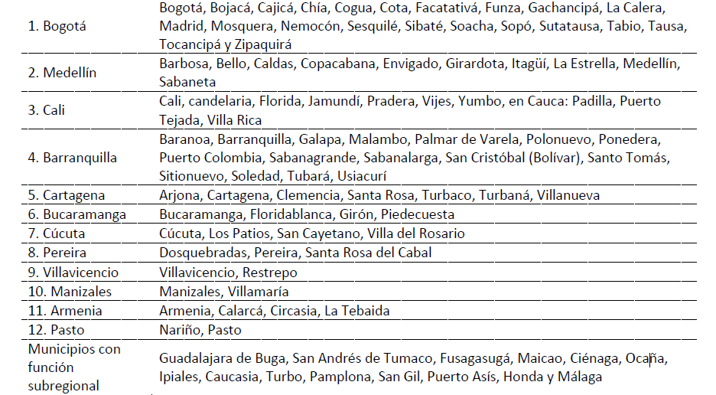
Misión de transformación del campo. Categoría: ciudades y aglomeraciones

Slide 24
Misión de transformación del campo. Categoría: intermedios, rural y rural dispersa
Son aquellos municipios que tienen una importancia regional y con acceso a diversos bienes y servicios. Se caracterizan por tener entre 25 mil y 100 mil habitantes en la cabecera o que, a pesar de tener cabeceras menores, presentan alta densidad poblacional (más de 10 hab/km2).
Corresponde a los municipios que tienen cabeceras de menor tamaño (menos de 25 mil habitantes) y presentan densidades poblacionales intermedias (entre 10 hab/km2 y 100 hab/km2).
Son aquellos municipios y Áreas No Municipalizadas —ANM— que tienen cabeceras pequeñas y densidad poblacional baja (menos de 50 hab/km2).
Fuente: https://colaboracion.dnp.gov.co/CDT/Estudios%20Econmicos/2015ago6%20Documento%20de%20Ruralidad%20-%20DDRS-MTC.pdf

Slide 25
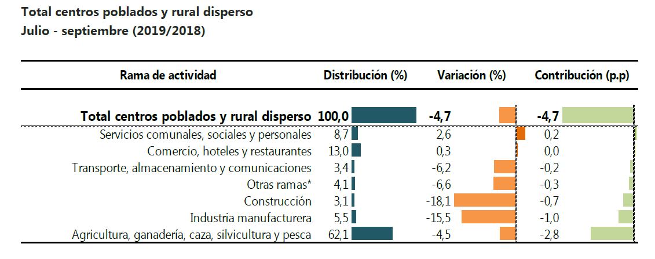
Criterio funcional Población ocupada por rama de actividad- DANE

Slide 26
Criterio funcional Población ocupada por posición ocupacional DANE

Slide 27
Criterio funcional- Clasificación Internacional Industrial Uniforme –CIIU- Sección A.
Agricultura, caza, ganaderia y conexos
Cultivos transitorios, cereales, hortalizas, etc.
Silvicultura y extracción de madera
Pesca y acuicultura
Pesca maritima
Cria de Ganado, ovejas, cabras, Ganado porcino, etc.
Actividades de post cosecha, de apoyo a la cosecha, semillas y caza
Silvicultura, extracción de madera, actividades forestales
Recolección de productos forestales diferentes a la madera
Pesca de agua dulce
Acuicultura maritima y de agua dulce

